Slide 1
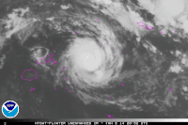

Slide 2
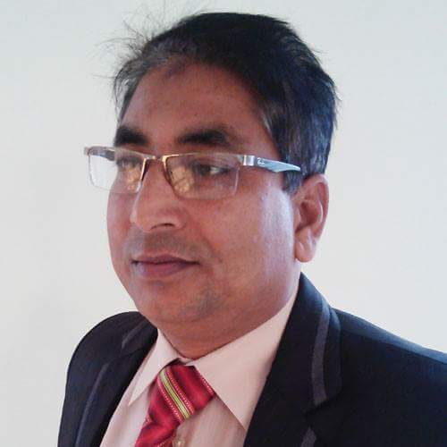
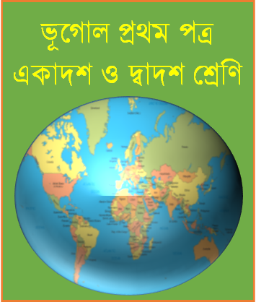
শিক্ষক পরিচিতি
শিক্ষক পরিচিতি
মোহাঃ জহুরুল ইসলাম
প্রভাষক- ভূগোল বিভাগ
নূরুজ্জামান বিশ্বাস কলেজ
আল্লারদর্গা, দৌলতপুর, কুষ্টিয়া।
মোবাইল নং- ০১৭১৮-৭৩২৩৮২
Email-jahuruldpur@gmail.com
একাদশ শ্রেণি
ভূগোল প্রথম পত্র
অধ্যায়- পঞ্চম

Slide 3
ক্লাসের শুরুতেই এসো একটি চিত্র দেখে নিই
চিত্রটির নাম কি?
চিত্রটির নাম গ্লোব।
গ্লোব কোন ক্লাসের জন্য সবচেয়ে বেশি প্রয়োজন?
গ্লোব ভূগোল ক্লাসের জন্য সবচেয়ে বেশি প্রয়োজন?

Slide 4
ক্লাসের শুরুতেই এসো একটি ভিডিও দেখে নিই
ভিডিওতে কি দেখলে?
ভিডিওতে ঘূর্ণিঝড় হতে দেখলাম।

Slide 5
আজকের পাঠ
ঘূর্ণিঝড়

Slide 6
আজকের পাঠ শেষে শিক্ষার্থীরা…
1) ঘূর্ণিঝড় কাকে বলে তা বলতে পারবে;
2) ঘূর্ণিঝড়ের প্রভাব বর্ণনা করতে পারবে।

Slide 7
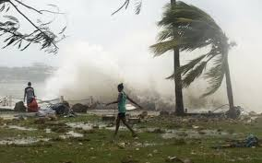
ক্লাসের শুরুতেই এসো ঘূর্ণিঝড় কাকে বলে তা জেনে নিই
উষ্ণ বা নাতিশীতোষ্ণ অঞ্চলের স্বল্প পরিসর স্থানের বায়ু হঠাৎ খুব বেশি উত্তপ্ত হলে এক গভীর নিম্নচাপের সৃষ্টি হয়। তখন পার্শ্ববর্তী অঞ্চলের অপেক্ষাকৃত শীতল ও ভারি বায়ু পাক খেতে খেতে কুন্ডলীর আকারে ছুটে এসে উর্দ্ধমূখী হয়। এরূপ উর্দ্ধমূখী কুন্ডলী আকারে আবর্তিত বায়ুকে ঘূর্ণিঝড় বলে।

Slide 8
একক কাজ
ঘূর্ণিঝড় বলতে কী বুঝ?

Slide 9
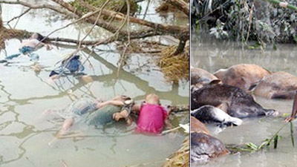
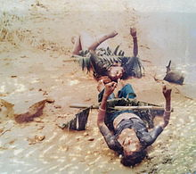
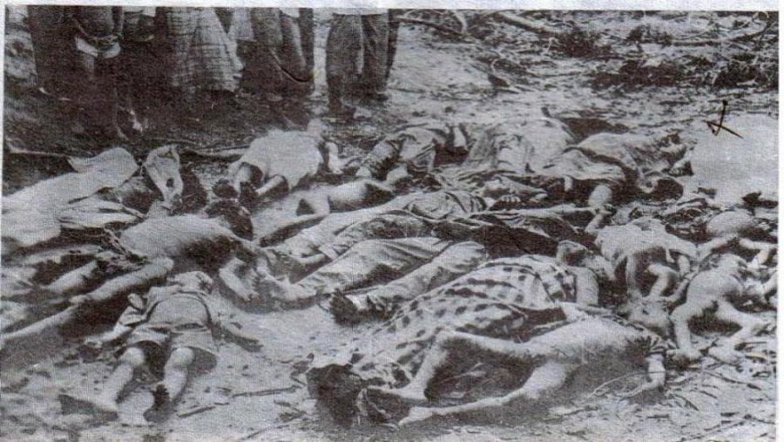
ঘূর্ণিঝড়ের প্রভাব
মানুষ মারা যায়

Slide 10
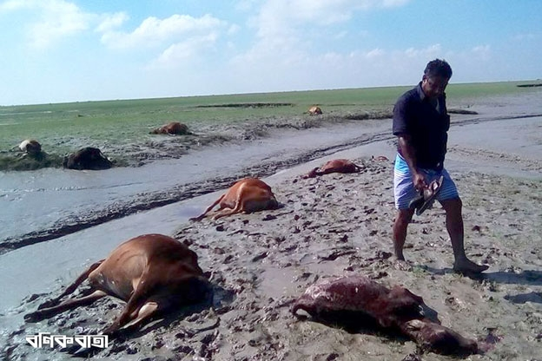
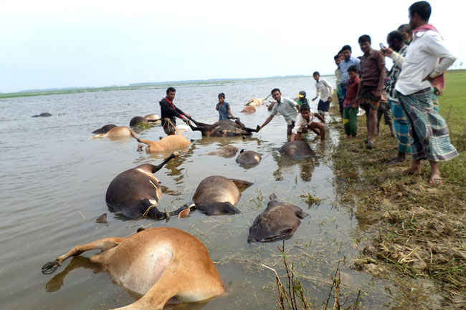
ঘূর্ণিঝড়ের প্রভাব
গবাদি পশু মারা যায়

Slide 11
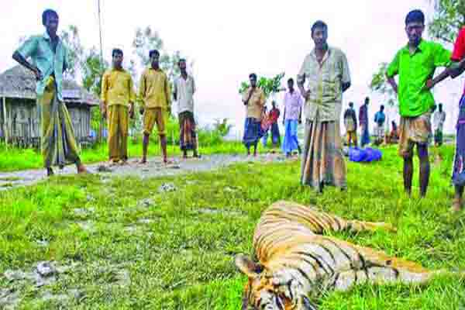
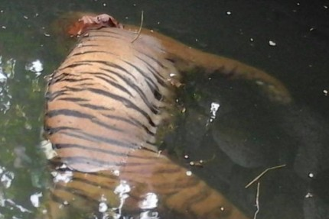
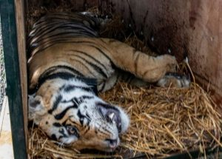
ঘূর্ণিঝড়ের প্রভাব
বন্য জীবজন্তু মারা যায়

Slide 12
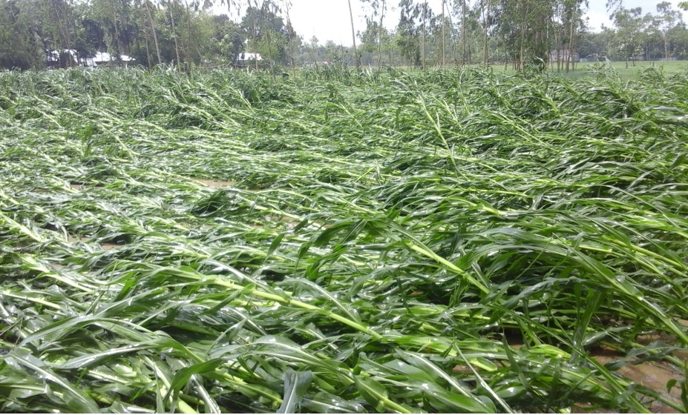
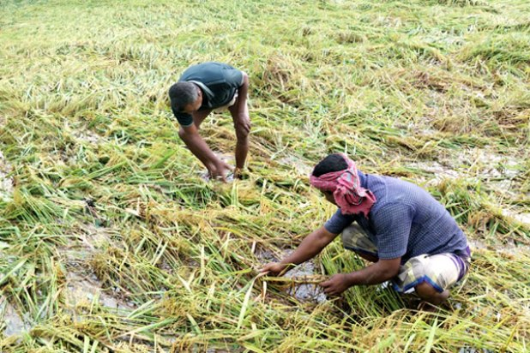
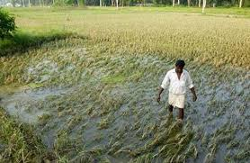
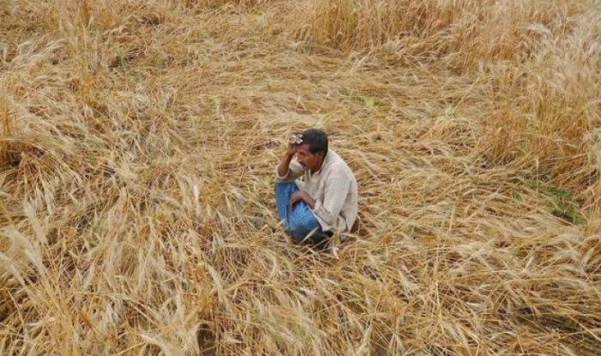
ঘূর্ণিঝড়ের প্রভাব
ফসলের ক্ষতি

Slide 13
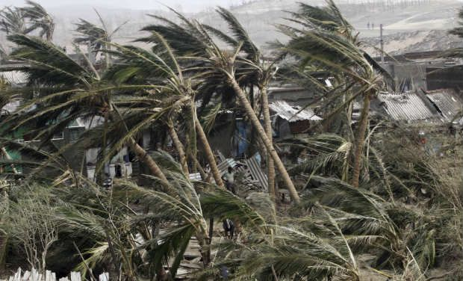
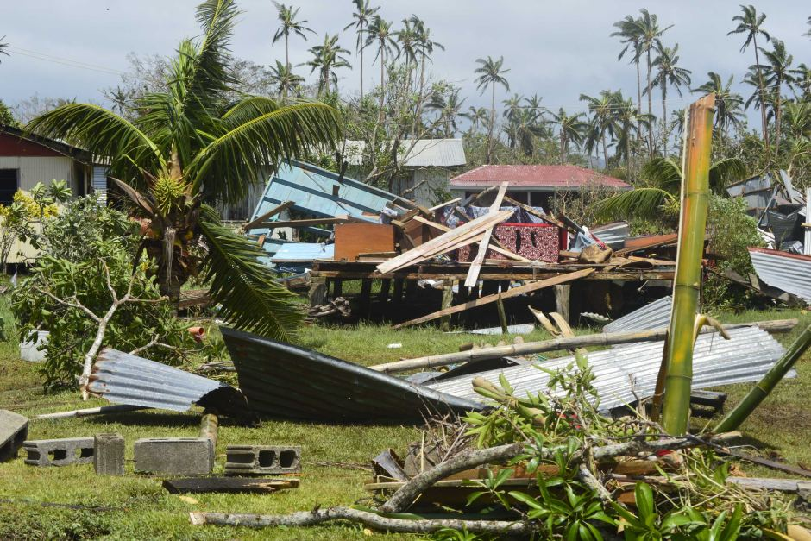
ঘূর্ণিঝড়ের প্রভাব
উদ্ভিদের ক্ষতি

Slide 14
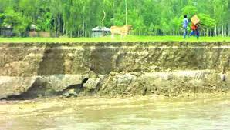
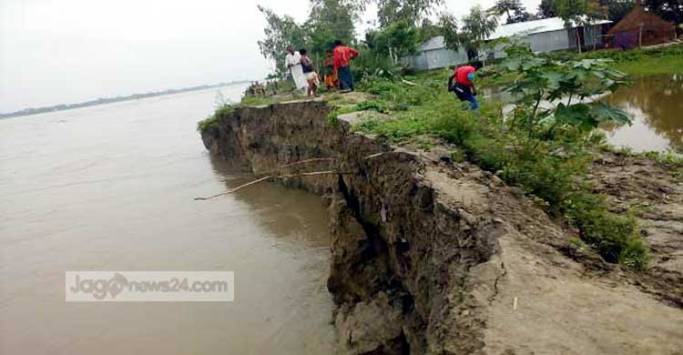
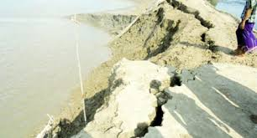
ঘূর্ণিঝড়ের প্রভাব
ভূমিক্ষয়

Slide 15
ঘূর্ণিঝড়ের প্রভাব
কৃষি জমিতে লবনাক্ততার পরিমাণ বৃদ্ধি

Slide 16
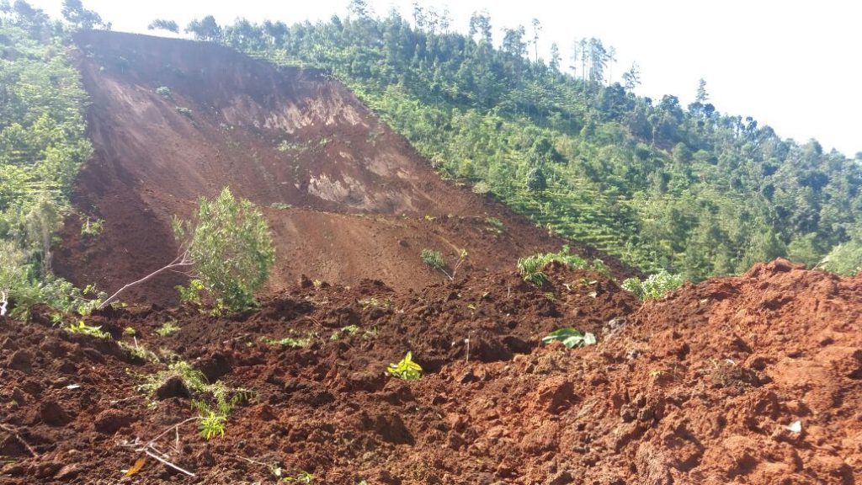
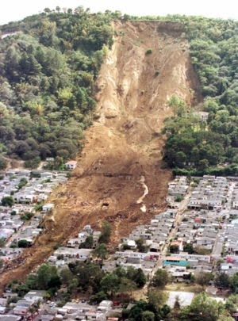
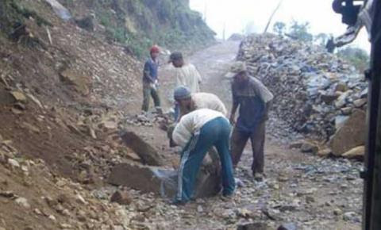
ঘূর্ণিঝড়ের প্রভাব
ভূমিধস

Slide 17
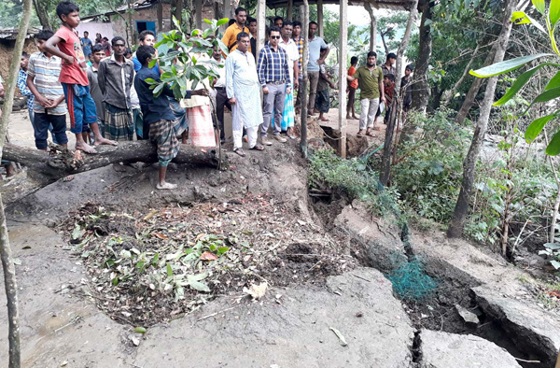
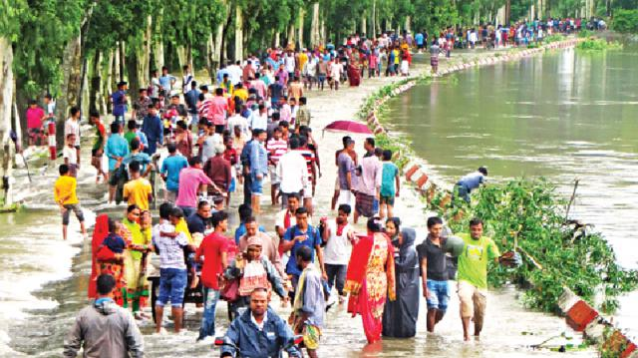
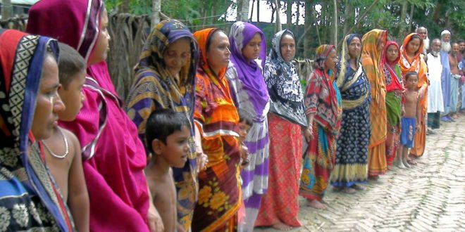
ঘূর্ণিঝড়ের প্রভাব
গৃহহারা

Slide 18
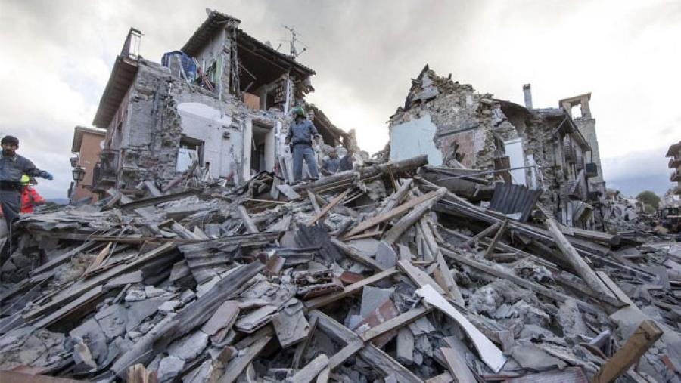
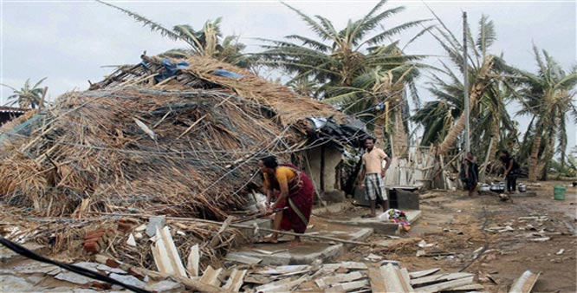
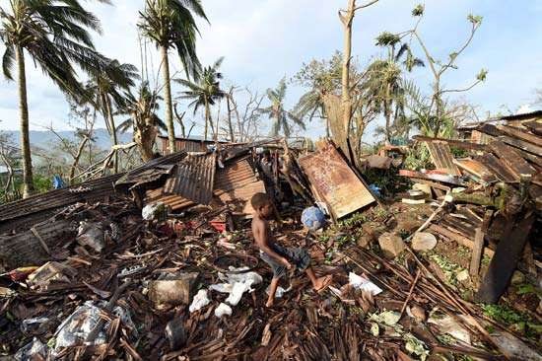
ঘূর্ণিঝড়ের প্রভাব
বাড়িঘরের ক্ষতি

Slide 19
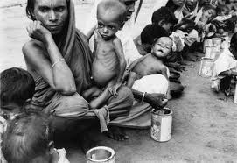
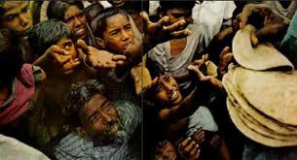
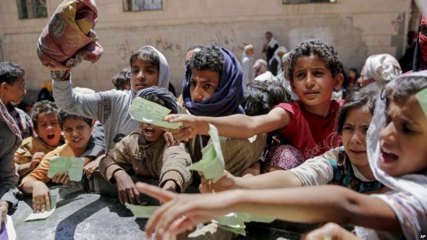
ঘূর্ণিঝড়ের প্রভাব
দূর্ভিক্ষ

Slide 20
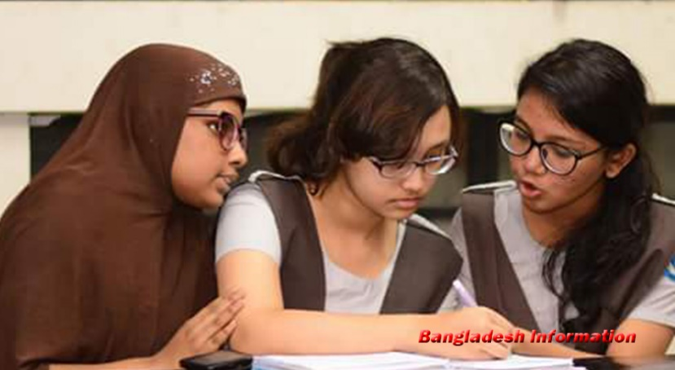
দলগত কাজ
ঘূর্ণিঝড়ের যে কোন একটি প্রভাব বর্ণনা কর।

Slide 21
মূল্যায়ন
১) ঘূর্ণিঝড় কাকে বলে?
২) ঘূর্ণিঝড়ের ফলে কেন মানুষ মারা যায়?
৩) ঘূর্ণিঝড়ের ফলে কেন ফসলের ক্ষতি হয়?
৪) ঘূর্ণিঝড়ের ফলে কেন ভূমিধস হয়ে থাকে?
৫) ঘূর্ণিঝড়ের ফলে কেন ভূমিতে লবনাক্ততার পরিমাণ বৃদ্ধি পায়?

Slide 22
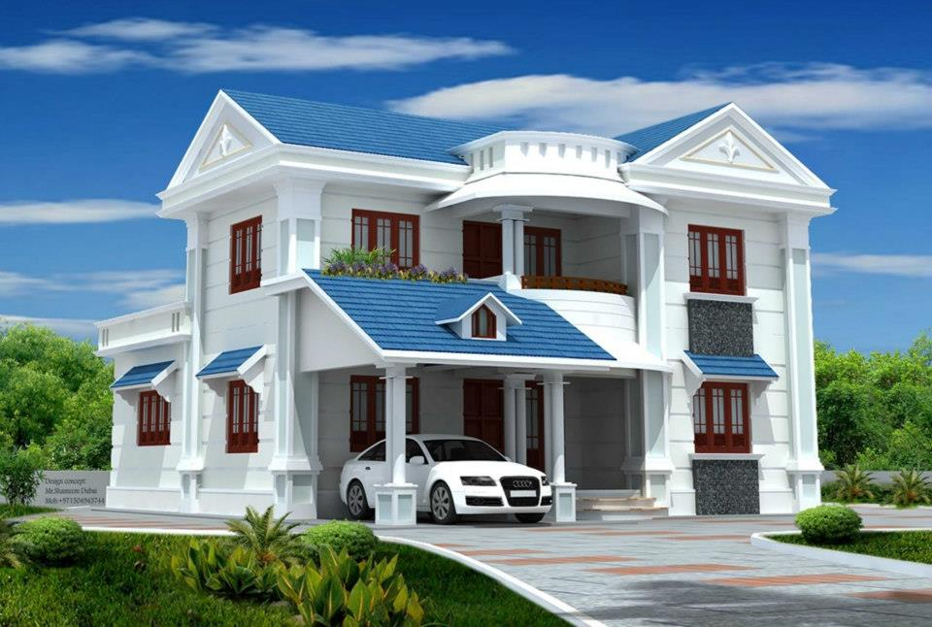
বাড়ির কাজ
তোমার এলাকায় ঘূর্ণিঝড় হলে তা কেমন প্রভাব ফেলতে পারে তার একটি তালিকা করে আনবে।

